Slide 1
Исследование рынка заведений общественного питания Москвы и рекомендации по открытию кофейни
Дата проведения исследования: 21.02.2023г.
Выполнил: Зверев Сергей
Контакты: zverev.sergey91@gmail.com

Slide 2
Содержание
1) Цели исследования.
2) Часть 1. Анализ рынка заведений общественного питания Москвы.
3) Выводы по итогам анализа рынка заведений общественного питания Москвы.
4) Распределение заведений общепита Москвы по категориям.
5) Типы заведений и их популярность.
6) Распределение заведений общепита Москвы по округам.
7) Распределение рейтинга заведений по категориям и округам.
8) Медианный чек по округам Москвы.
9) Медианный чек в различных категориях заведений по округам.
10) Часть 2. Детализированное исследование и рекомендации по открытию кофейни.
11) Выводы и рекомендации по открытию кофейни в Москве.
12) Рейтинг, стоимость кофе по округам и зависимость между ними.
13) Рейтинг и стоимость кофе в кофейнях ЗАО.
14) Выбор места для кофейни в ЗАО.
15) Местоположение кофейни и конкуренты.
16) Концепция заведения.

Slide 3
Цели исследования
Исследование проведено аналитиком фонда «Shut Up and Take My Money», состоит из двух частей и преследует две ключевые цели:
Анализ рынка заведений общественного питания Москвы с целью нахождения интересных закономерностей, трендов, особенностей.
Детализированное исследование с целью предоставления рекомендаций по открытию кофейни в Москве.

Slide 4
Часть 1. Анализ рынка заведений общественного питания Москвы с целью нахождения интересных закономерностей, трендов, особенностей.

Slide 5
Выводы по итогам анализа рынка заведений общественного питания Москвы
1. Больше всего в Москве кафе и ресторанов, а меньше всего булочных и столовых.
2. Сетевых заведений значительно меньше, чем несетевых. Самым популярным сетевым заведением в Москве является кофейня «Шоколадница».
3. Больше всего заведений в ЦАО. Меньше всего в СЗАО.
4. Проспект Мира - самая густонаселенная заведениями общепита улица в Москве.
5. Самый большой средний чек по всем категориями в ЦАО, недалеко от него ЗАО. При этом в разных округах сильно различается средний чек в разных категориях заведений.
6. В ЦАО самый высокий средний рейтинг заведений. Самый низкий рейтинг в ЮВАО.

Slide 6
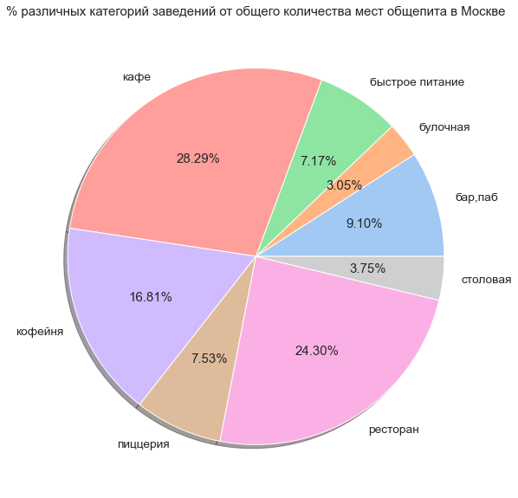
Распределение заведений общепита Москвы по категориям
Всего в Москве около 7935 заведений общепита, разбитых на 8 категорий.
Больше всего кафе и ресторанов.
Меньше всего булочных и столовых

Slide 7
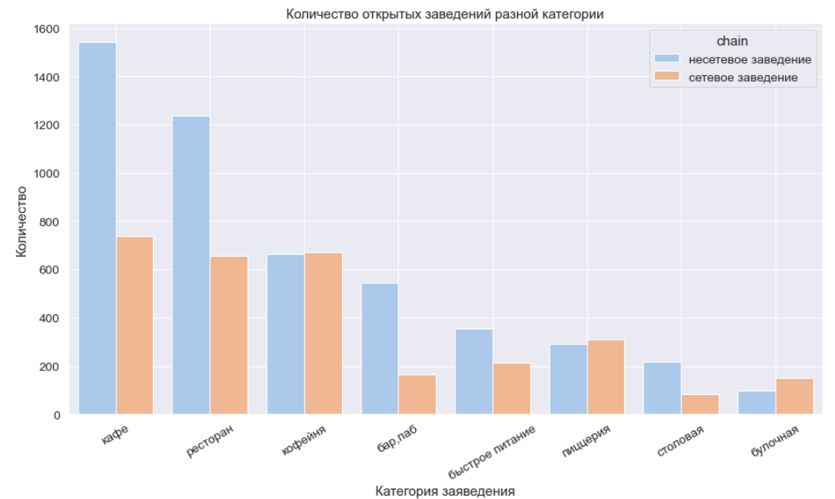
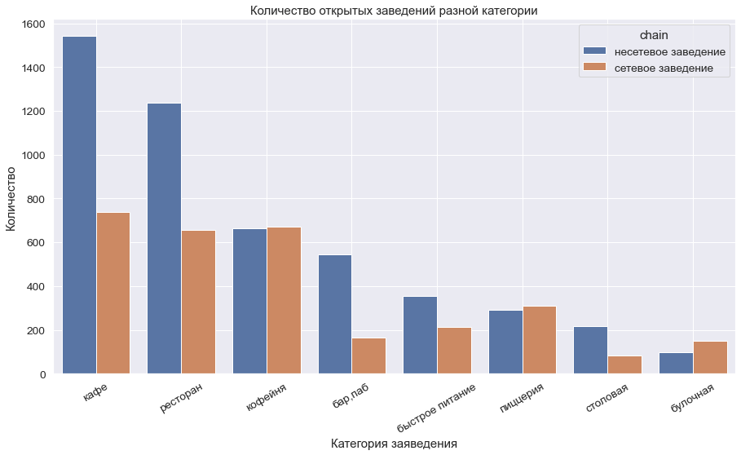
Типы заведений и их популярность
Несетевых заведений значительно больше, чем сетевых:
на 4950 несетевых заведений приходится только 2985 сетевых.
Самыми популярными сетевыми сетями являются Шоколаднца, Домино'с Пицца и Додо Пицца.

Slide 8
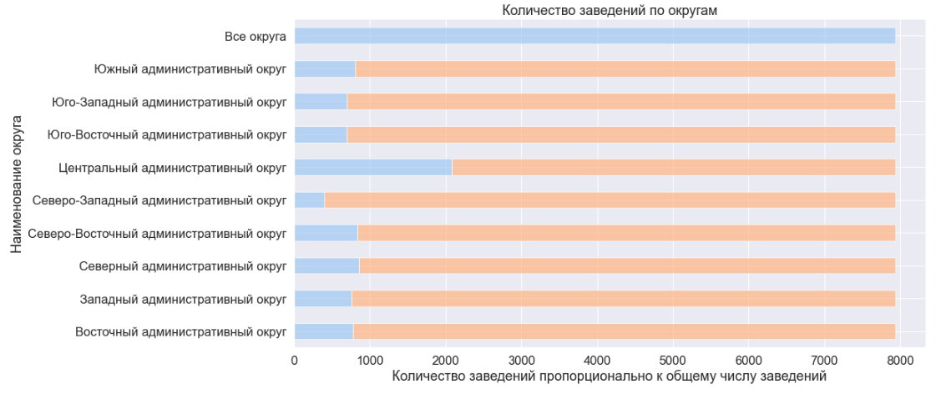
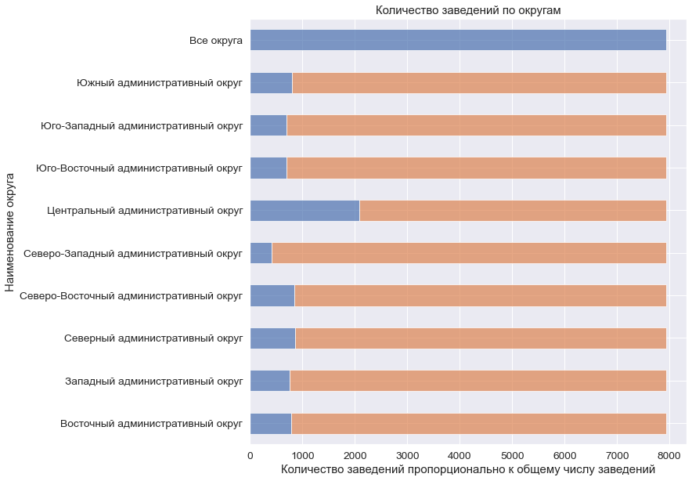
Распределение заведений общепита Москвы по округам
Всего в Москве 9 округов. Количество заведений по ним распределено не равномерно.
Больше всего общепита в ЦАО – 2084.
Меньше всего на северо-западе Москвы (СЗАО) – 404.
Больше всего заведений расположено на проспекте Мира (ЦАО), видимо, из-за хорошего названия улицы.

Slide 9
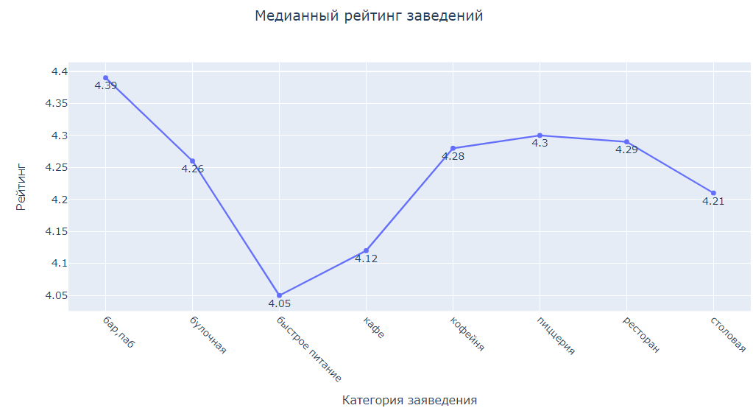
Распределение рейтинга заведений по категориям и округам
Район города (округ) | Рейтинг
Восточный административный округ | 4.3
Западный административный округ | 4.3
Северный административный округ | 4.3
Северо-Восточный административный округ | 4.3
Северо-Западный административный округ | 4.3
Центральный административный округ | 4.4
Юго-Восточный административный округ | 4.2
Юго-Западный административный округ | 4.3
Южный административный округ | 4.3
Медианные рейтинги в округах распределены достаточно равномерно.
Выделяется ЦАО – у него самый большой рейтинг (4.4), а хуже всего дела с рейтингом обстоят в ЮВАО.
Наибольшие рейтинги среди баров, а фастфуд и кафе посетители оценивают в среднем не очень высоко.

Slide 10
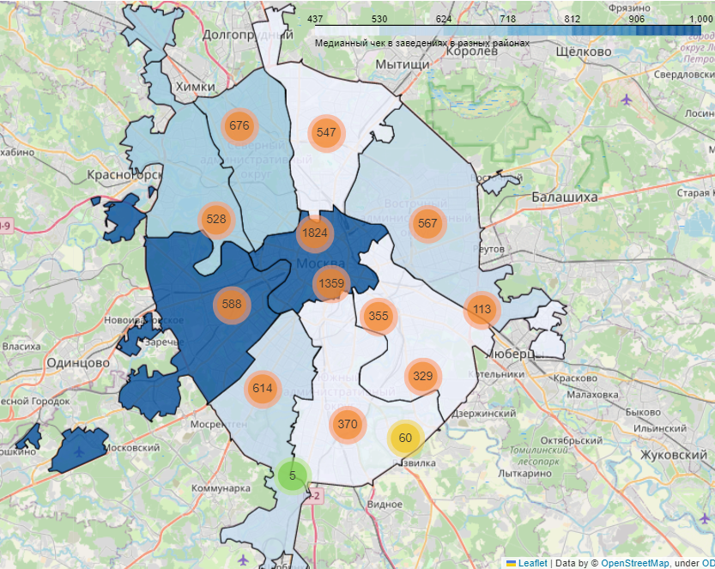
Медианный чек по округам Москвы
На карте показано распределение медианного чека по районам Москвы. Чем темнее – тем больше средний чек. Как видно из карты, распределение стоимости неравномерное, есть явные «лидеры» и «аутсайдеры».
Так, в ЦАО медианный чек по всем заведениям – 1000 рублей, в ЗАО – 975 рублей.
На юге города картина обратная, в ЮВАО медианный чек – 436 рублей, а в ЮАО – 500 рублей.

Slide 11
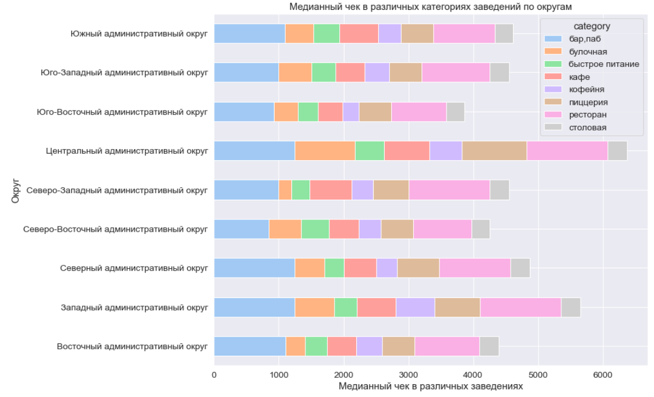
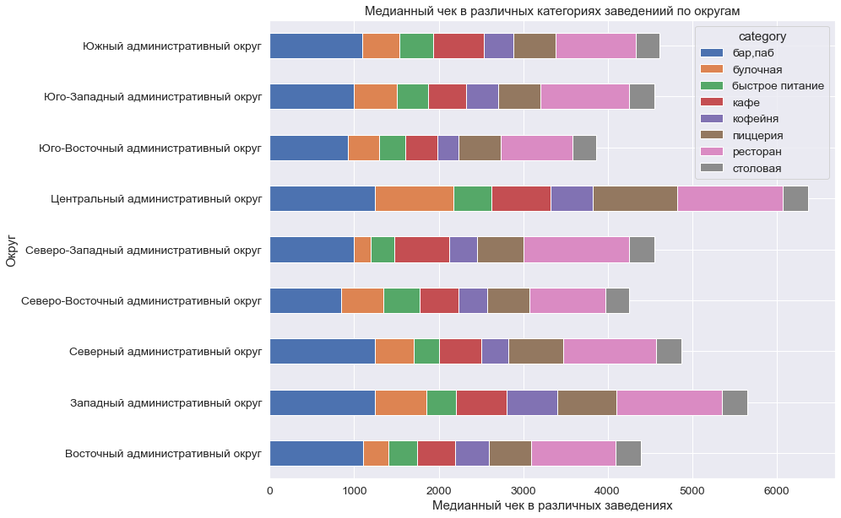
Медианный чек в различных категориях заведений по округам
Стоимость медианного чека в разных категориях заведений отличается по округам, иногда довольно сильно. Например, чек в кофейнях в ЦАО ниже, чем в ЗАО, при этом в ЦАО средний чек в пиццериях и булочных значительно выше, чем в остальных районах.
В целом, по совокупности - средний чек больше всех в ЦАО, на втором месте ЗАО.

Slide 12
Часть 2. Детализированное исследование с целью предоставления рекомендаций по открытию кофейни в Москве

Slide 13
Выводы и рекомендации по открытию кофейни в Москве
1) Оптимальным местом для открытия кофейни является парк имени 50-летия Октября, расположенный в Западном административном округе.
2) Данный парк интересен отсутствием прямых конкурентов и хорошим местоположением.
3) Рекомендуется принять цену одной чашки кофе равной 210-220 рублям.
4) Рекомендуется дополнительно исследовать "на земле" пиццерии и кафе, работающие в парке для изучения ассортимента и стоимости кофе для принятия финального решения по ценообразованию и номенклатуры продаваемой продукции.

Slide 14
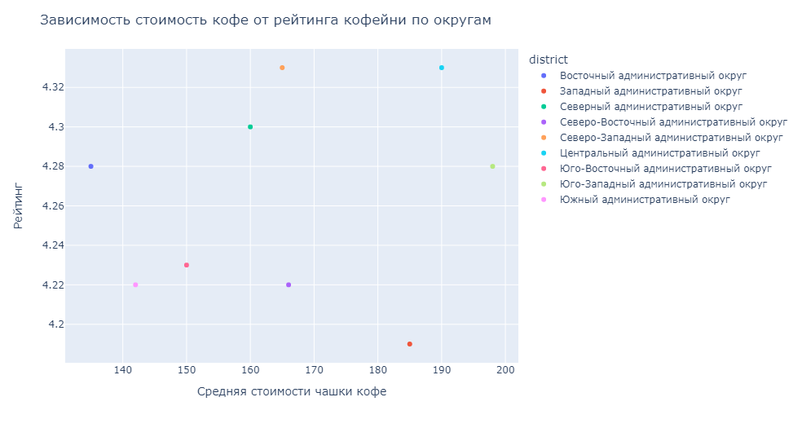
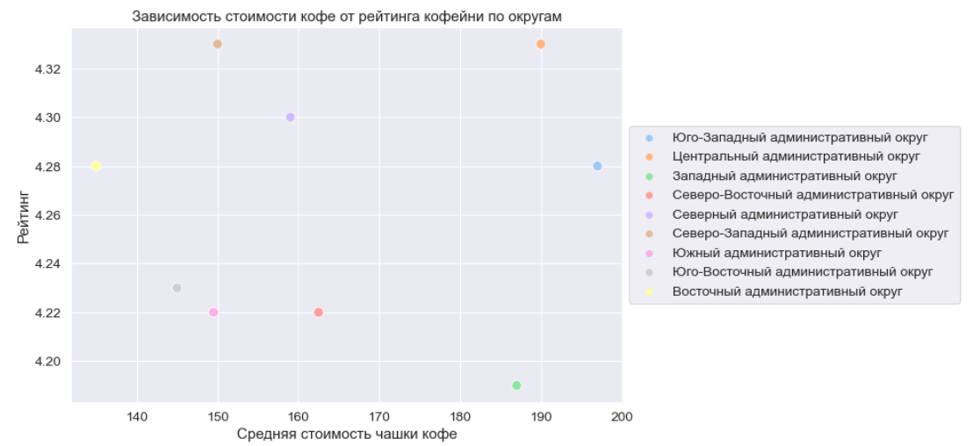
Рейтинг, стоимость кофе по округам и зависимость между ними
Самый дорогой кофе в ЦАО, ЮЗАО и ЗАО. В ВАО и ЮВАО самый дешевый.
При этом лучший рейтинг кофеен в ЦАР, СВАО и САО. В ЗАО напротив самый низкий рейтинг кофеен из всех районов.
Прямой зависимости исходя из этого графика не прослеживается, однако ЗАО с его высокими ценами и низким рейтингом выглядит любопытно для дальнейшего анализа

Slide 15
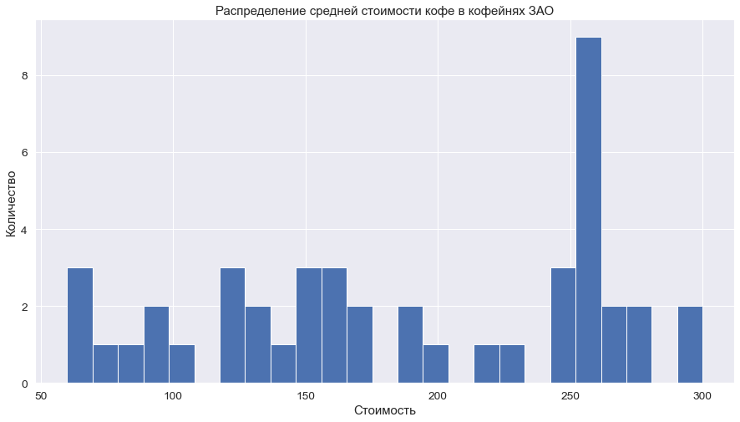
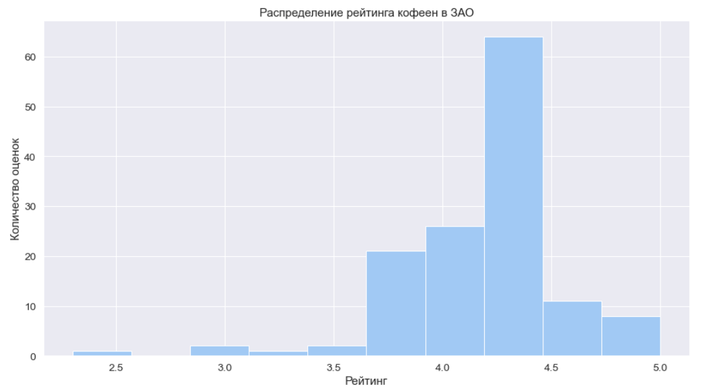
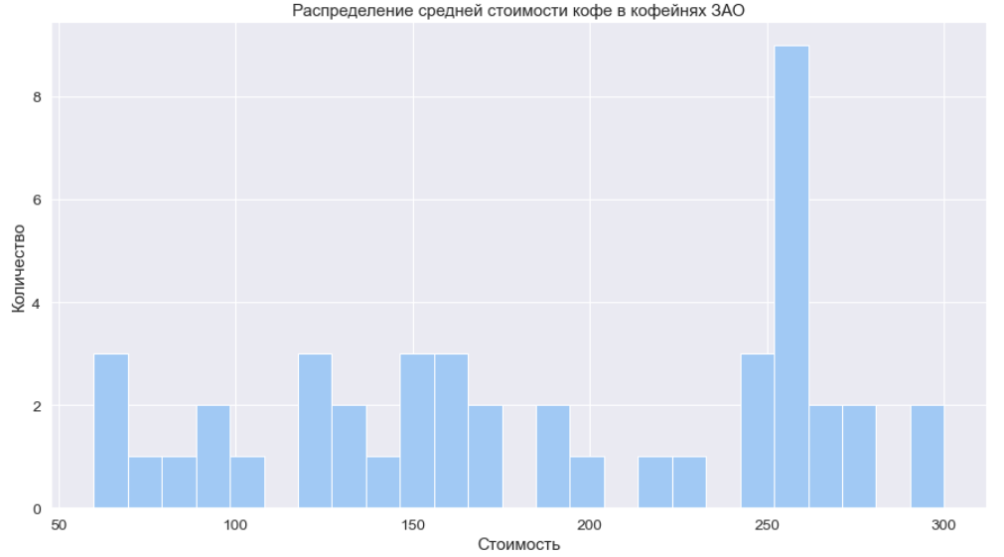
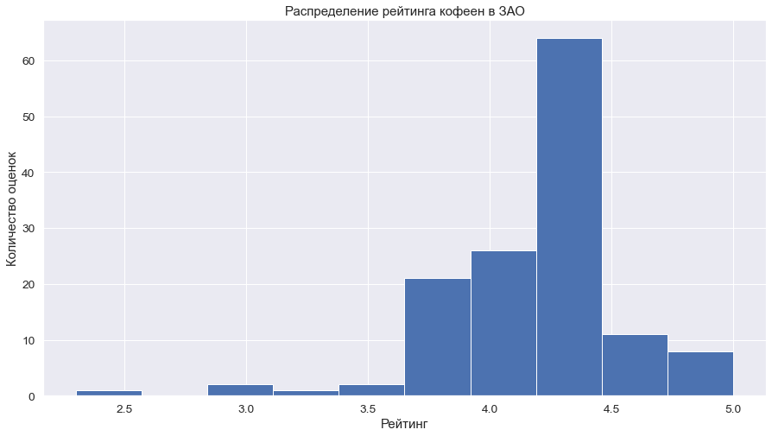
Рейтинг и стоимость кофе в кофейнях ЗАО
На представленных графиках мы наблюдаем следующую картину:
1. Стоимость кофе в кофейнях разбита на сегменты (условно: эконом, средняя, выше средней и высокая). Сегмент «выше средней» стоимости (200-240 рублей) наблюдается реже остальных, при этом самый популярный сегмент – «высокая».
2. Большинство кофеен в ЗАО имеет рейтинг ниже 4.5, многие ниже 4.
Исходя из этих наблюдений можем сделать вывод, что ЗАО потенциально является хорошим округом для открытия кофейни.

Slide 16
Выбор места для кофейни в ЗАО
Основные критерии, предъявляемые к выбору места для кофейни:
1. Место должно быть проходное (популярное).
2. Желательно, чтобы поблизости было метро.
3. Важно, чтобы поблизости было место для развлечения и досуга, либо учебное заведение.
4. Поблизости не должно быть много конкурентов (кофеен).
Идеальное место на первый взгляд - Парк имени 50-летия Октября. Большой парк в спальном районе, недалеко две станции метро, немного конкурентов.
Конкурентов можно поделить на 3 типа:
1) кофейня в непосредственной близости (Шоколадница); 2) кофейни неподалеку (в радиусе 3 км); 3) общепит непосредственно в парке (две пиццерии и кафе).

Slide 17
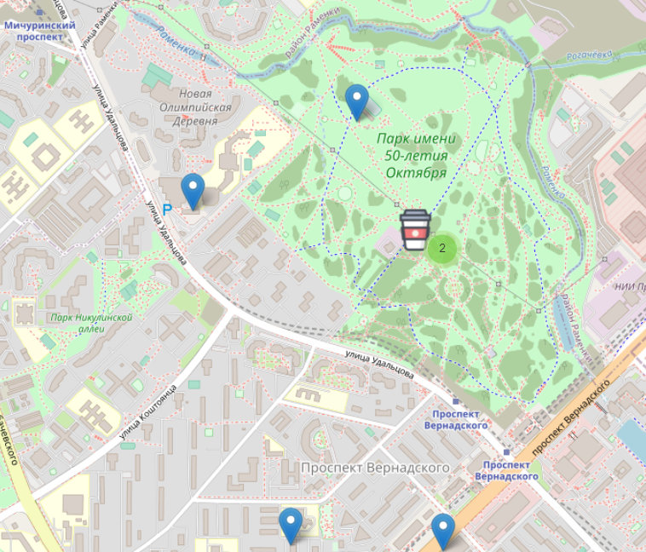
Местоположение кофейни и конкуренты
Значком «кофе с собой» обозначено предполагаемое место для кофейни.
Синими маркерами – конкуренты.
Ближайшая кофейня и главный конкурент – «Шоколадница». Заведение находится западнее парка у парковки, имеет невысокий (4.3) рейтинг, средняя стоимость чашки кофе - 256 рублей, что значительно больше среднего по району. Вместимость достаточно большая, работает до 23:00.
По другим близлежащим кофейням информации почти нет (в т.ч. о стоимости кофе), но все они находятся далеко от парка.
Помимо кофеен за внимание потенциальных посетителей наша кофейня будет конкурировать с другими заведениями общепита. В парки их 3 шт.: одно кафе и две пиццерии. Все с хорошим рейтингом (4.9).

Slide 18
Концепция заведения
Исходя из проведённого анализа рекомендуется следующая концепция заведения:
Небольшая кофейня, расположенная в парке имени 50-летия Октября. В первую очередь этот парк интересен большой проходимостью, а также отсутствием прямых конкурентов в парке.
Имеет смысл открывать кофейню без базовой еды (завтраки, ланчи, ужины), так как в парке уже достаточно большая конкуренция в этом сегменте. Кофейня должна быть с приятным ремонтом, уютной и небольшой - в противовес «Шоколаднице», не более чем на 15-20 посадочных мест.
Основной упор необходимо делать на качественный кофе. Кроме кофе в продаже могут быть представлены десерты/выпечка. Так как кофейня маленькая и расположена в парке, особое внимание необходимо уделить продвижению сегмента «Кофе с собой».
Потенциальные клиенты - жители района, гуляющие в парке. Клиенты в этой локации, как правило, являются постоянными посетителями парка, поэтому важно завоевать их лояльность.
Рекомендуется принять цену одной чашки кофе равной 210-220 рублям. С одной стороны это выше, чем в среднем по округу, а с другой ниже чем у ближайшего конкурента (кофейни «Шоколадница»).

